Slide 1

南工骁鹰2023 机械组第三次会议
2022.9.25

Slide 2
研发进度和采购任务安排（12月前）
需要开展的研发任务尽早开展，11月和12月鉴定为考试月，很难有什么进度。
建议利用一下国庆，把改统计的统计了，该下单的下单了，我们的10月会比较忙。
已买的记得把“未定义”改为“已下单”，除了备注外的表格都需要填写。
购买标准件的需要去统计一下哪些缺的，未标明数量的都需要统计。
大额材料分批购买，先买一些，等报销下来，再接着买
讨论一下由谁买

Slide 3
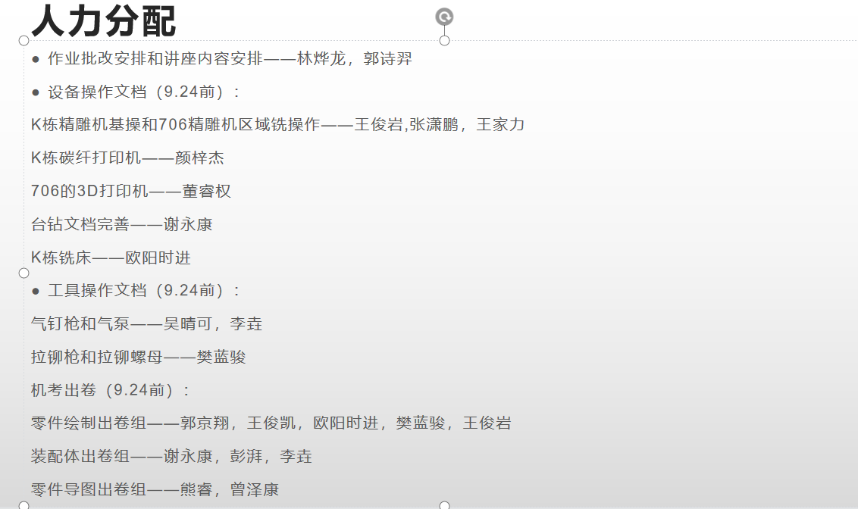
#进度（10.2前）——操作文档最终版发我一份

Slide 4
SW培训事宜（时间变动）
9.28 发面试时间收集表
10.1-10.3 面试
10.2 出完卷子和作业评分细则
10.3 作业提交时间，审核并整合卷子
10.4-10.6 改作业
10.8 14：00-15：00 线上作业锐评大会
10.8 18：30-19：00 领新人熟悉考场
10.8 19：00-22：00 机试
10.9 20：00 制图基础及标准件常识
10.10-10.14 机试改卷
10.15 20：00 常用材料性能及相关加工工艺
10.16 20：00 常用工具介绍
10.17-10.21 笔试出题
10.22 笔试
10.23 笔试改卷，统计和整合入队名单
10.29 机械组大会
10.30 新人入队第一次大会

Slide 5
作业和机试
每个出卷组出的卷子都应包含：题干（题目要做到什么程度，需要完成哪些内容，比如零件导图的尺寸应标到多具体），小题分数，评分细则，参考答案。
*出题原则是我们在平时会用到的知识
零部件出卷组：
2D草图题应提供：草图的图片
3D建模题应提供：供新人测绘的STEP文件和参考尺寸的二维图
装配体出卷组：应提供爆炸图以及装配体从各个角度上的截图，确保新人能看明白装配顺序
零件导图出卷组：供新人测绘的STEP文件，必要的注解和描述（比如哪里是螺纹孔，某个比较难看明白的地方是什么）
卷子和作业都不在队内集中改。到时候我会把新人的作业和卷子平分了，和评分细则一起打进压缩包，发给大家，每人一个，把压缩包里的作业改完了再传给我就行。

